Slide 1
Проект «Зимующие птицы» реализуемый в старшей группе
Муниципальное бюджетное дошкольное образовательное учреждение «Детский сад № 58»
Подготовила: воспитатель Шуракова Татьяна Андреевна

Slide 2
Тип проекта: информационно - исследовательский Срок реализации: 24 октября- 16 декабря Участники: педагог, дети, родители.

Slide 3
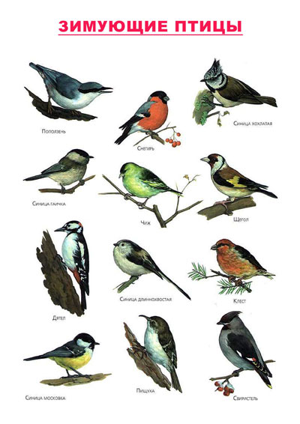
Покормите птиц зимой, Пусть со всех концов К вам слетятся, как домой, Стайка на крыльцо Небогаты их корма, Горсть одна нужна , Горсть одна -и не страшна Будет им зима. Сколько гибнет их- Не счесть, видеть тяжело! А ведь в нашем сердце есть И для них тепло. Разве можно забывать: Улететь могли, А остались зимовать Заодно с детьми.

Slide 4
Актуальность
В современных условиях проблема экологического воспитания дошкольников приобретает особую остроту и актуальность. Именно в этот период дошкольного детства происходит формирование начал экологической культуры. Поэтому очень важно разбудить в детях интерес к живой природе, воспитывать любовь к ней, научить беречь окружающий мир.
В холодное время года перед зимующими птицами встают жизненно важные вопросы: как прокормиться. Иногда естественный корм становится практически недоступным, поэтому многие птицы не могут пережить зиму и погибают.
Наша задача – познакомить детей с птицами, зимующими в нашей местности, с их видами и особенностями; научить заботиться о птицах, помогать им в холодное зимнее время.

Slide 5
Цель проекта
Обогащение представлений ребенка об окружающем мире. Расширение знаний о зимующих птицах, условиях их жизни, роли человека в жизни зимующих птиц. Воспитание активных, любознательных детей, желающих узнать что-то новое.
Задачи:
Узнать, какие птицы зимуют в Алтайском крае;
Расширять знания об особенностях внешнего вида, жизненных проявлениях, повадках птиц и приспособлении к среде обитания;
Как изменяется пища птиц с приходом зимы;
Узнать какие бывают кормушки, какой корм любят птицы;
Способствовать развитию творческих и интеллектуальных способностей воспитанников;
Привлечь воспитанников и родителей к помощи птицам в трудных зимних условиях.

Slide 6
Ожидаемые результаты
Расширение кругозора детей о зимующих птицах
Умение детей различать зимующих птиц по окраске, повадкам, приспособлениям к среде обитания;
Проявление сочувствия к птицам, развитие эмоциональной отзывчивости, желание им помочь;
Знание видов птиц остающихся зимовать и птиц которые прилетают на зиму;
Активное участие детей и родителей в выставке «Лучшая кормушка для птиц»

Slide 7
Этапы реализации проекта
I Этап: создание проблемной ситуации. ( «Могут ли зимующие птицы прожить зиму сами?»).
II Этап: выявление цели и задач, определение уровня знаний детей о зимующих птицах
III Этап: реализация проекта.
IV Этап: представление результатов проекта, проведение викторины «Кто больше знает о птицах»

Slide 8
Работа с детьми
Непосредственно- образовательная деятельность
Наблюдения в природе
Чтение художественной литературы
рассматривание и изучение иллюстрационных материалов
загадывание загадок
составление рассказов
прослушивание аудио-записей
просмотр познавательных фильмов
Организация совместно с родителями выставки кормушек «Птичье кафе»
Проведение игровой деятельности
Проведение ситуативных бесед

Slide 9
Работа с родителями
Рекомендации по прочтению художественной литературы о зимующих птицах
Выпуск листовок, буклетов: «Покормите птиц зимой!»
Размещение информации в родительский уголок
« Зимующие птицы нашего края»;
Проведение беседы о важности расширения детского кругозора о живой и неживой природе в повседневной жизни;
Привлечение родителей к заботе о зимующих птицах, призывать подавать пример своим детям;
Консультация для родителей «Как и из чего можно сделать кормушку для птиц;

Slide 10
Список литературных источников
Волчкова В.Н. Конспекты занятий в старшей группе детского сада. Экология [Текст] Практическое пособие для воспитателей и методистов ДОУ / В.Н. Волчкова, Н.В. Степанова. – Воронеж: ТЦ «Учитель», 2005. – 131 с.
Вохринцева С. Виды птиц [Текст] Методическое пособие для педагогов и родителей / С. Вохринцева. – Екатеринбург: Страна Фантазий, 2003. – 17с.
Николаева С.Н. Методика экологического воспитания в детском саду: Работа с детьми сред. и ст. групп дет. сада [Текст] Методическое пособие / С.Н. Николаева. – М.: Просвещение, 2000. – 208 с.
Соломенникова О.А. Ознакомление с природой в детском саду. Старшая группа [Текст] Учебно-методическое пособие / О.А. Соломенникова. – М.: МОЗАИКА-СИНТЕЗ, 2015. – 112 с.

